Slide 1
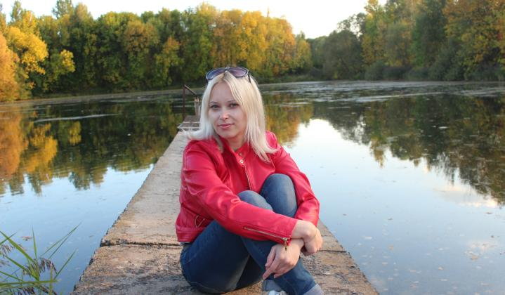
МОУ санаторная школа – интернат № 6
Учитель
музыки
Бормотова Ирина Павловна

Slide 2
Задача:
Цель:
Овладение перспективным направлением здоровьесбережения - музыкотерапией
Раскрыть здоровьесберегающий потенциал музыки как вида искусства

Slide 3
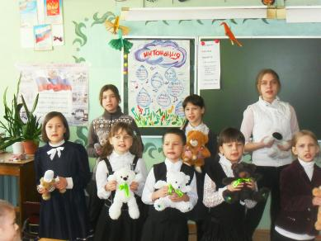
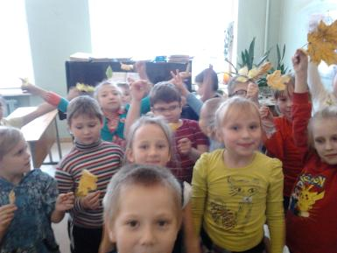
СРЕДСТВО ОЗДОРОВЛЕНИЯ
Музыка – эмоциональный вид искусства, который широко применяется в лечебных и реабилитационных целях

Slide 4
ВОЗМОЖНОСТИ МУЗЫКИ В ЗДОРОВЬЕ СБЕРЕЖЕНИИ ШКОЛЬНИКОВ
МУЗЫКА И ОРГАНИЗМ ЧЕЛОВЕКА ИМЕЮТ ОБЩУЮ «РИТМИЧЕСКУЮ ОРГАНИЗАЦИЮ»
МУЗЫКА СПОСОБНА ПОДСТРАИВАТЬ ПОД СЕБЯ РИТМЫ ЖИЗНЕДЕЯТЕЛЬНОСТИ ЧЕЛОВЕКА
ВЛИЯНИЕ НА СОСТОЯНИЕ
СЕРДЦЕБИЕНИЯ
ДЫХАНИЯ
ПСИХОФИЗИЧЕСКОГО
ЗДОРОВЬЯ

Slide 5
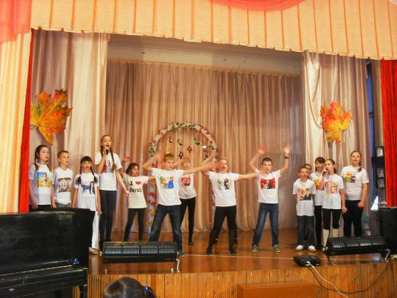
ЗДОРОВЬЕСБЕРЕГАЮЩАЯ МУЗЫКАЛЬНАЯ ДЕЯТЕЛЬНОСТЬ
РИТМОТЕРАПИЯ
ВОКАЛОТЕРАПИЯ
САМОВЫРАЖЕНИЕ
ТОНИРОВАНИЕ
КИНЕЗИТЕРАПИЯ
ДРАМАТЕРАПИЯ

Slide 6
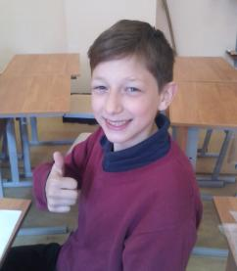
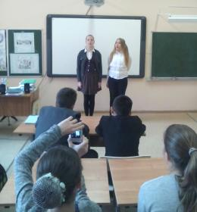
ЗДОРОВЬЕ
«состояние полного физического, психического и социального благополучия, а не только отсутствие болезней»

Slide 7
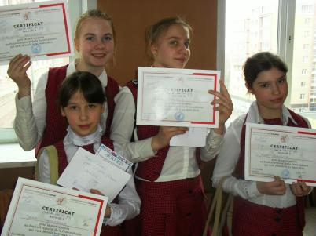
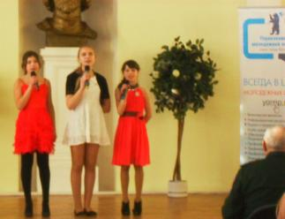
Результаты
2012 – 2013 – 47%
2013 – 2014 – 54%
2014 – 2015 – 61%

Slide 8
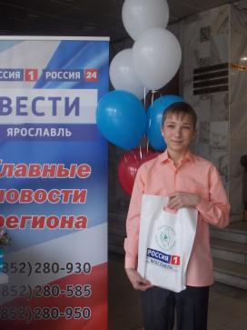
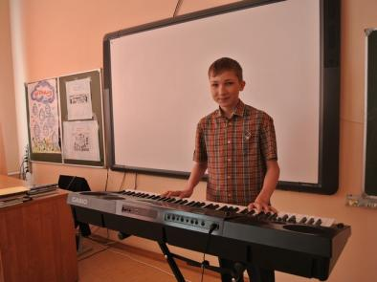
2015-2016 - 63% 2016-2017 – 70% 2017-2018 – 75%

Slide 9
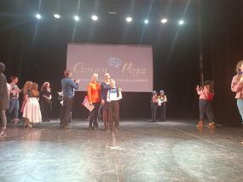
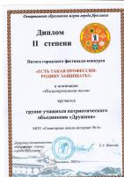
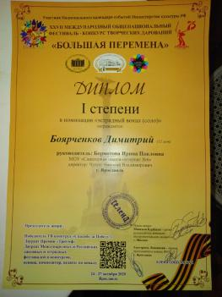
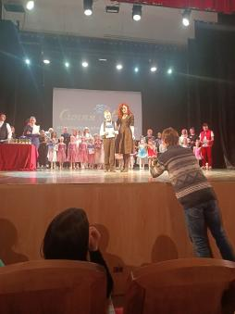
2018 – 2019 – 77% 2019 – 2020 – 65% 2020 – 2021 – 78% 2021 – 2022 – 80%

Slide 10
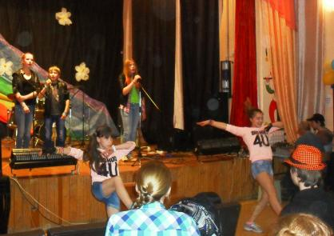
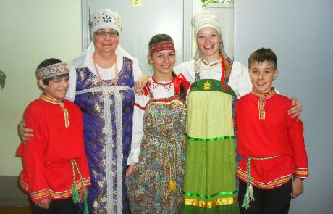
Майская жара
2013 – 2014 учебный год – «Рок – фестиваль»
2014 – 2015 учебный год «Ретро – музыка»
2015 – 2016 учебный год «Музыкальный фольклор»

Slide 11
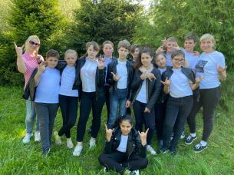
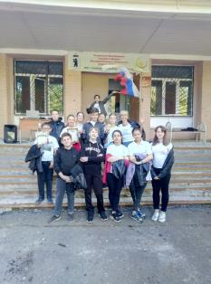
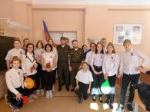
2016 – 2017 учебный год «Песни из детских мультфильмов» 2017 – 2018 учебный год «Поем о весне» 2018 – 2019 учебный год «Песни из советских кинофильмов» 2020 – 2021 учебный год «Спорт» 2021 – 2022 учебный год «Дети – цветы жизни»

Slide 12
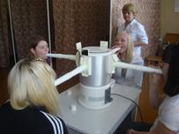
Паспорт здоровья обучающегося
Содержание:
1. Комплексная оценка состояния здоровья.
2. Оценка психо-эмоционального состояния.
3. Оценка физического здоровья и индекса физической подготовки.
4. Лист самооценки состояния и самочувствия.
Паспорт мониторинга эффективности оздоровления
Содержание:
1. Общая характеристика.
2. Оценка уровня физического здоровья (ш. Апанасенко).
3. Индекс физической подготовленности.
4. Коэффициент выносливости.
5. Заболеваемость за учебный год.
6. Анализ лечебно-оздоровительной работы за учебный год.

